Slide 1
Ⅱ. 시스템과 상호 작용
2. 지구 시스템
02. 지구 시스템의 에너지와 물질 순환

Slide 2
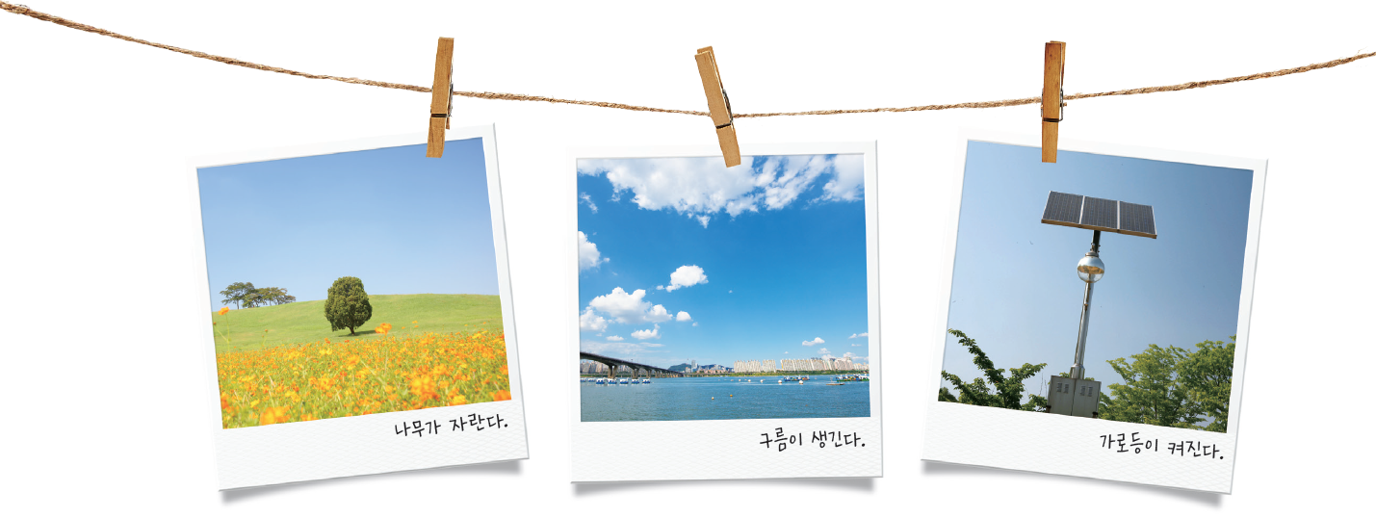
활동으로 단원 열기
태양 에너지가 일으키는 현상
태양 에너지에 의해 일어나는 현상은 무엇이 있을까요?
교과서

Slide 3
학습 목표
지구에서 일어나는 다양한 자연 현상은 에너지 흐름 및 물질 순환과 어떤 관련이 있을까?
1. 지구 시스템의 다양한 에너지원을 설명할 수 있다.
2. 지구 시스템에서 에너지 흐름과 물질 순환이 일어남을 설명할 수 있다.
3. 기권과 수권의 상호 작용을 사례로 지구 시스템 내부의 에너지 흐름과 물질 순환을 논증할 수 있다.

Slide 4
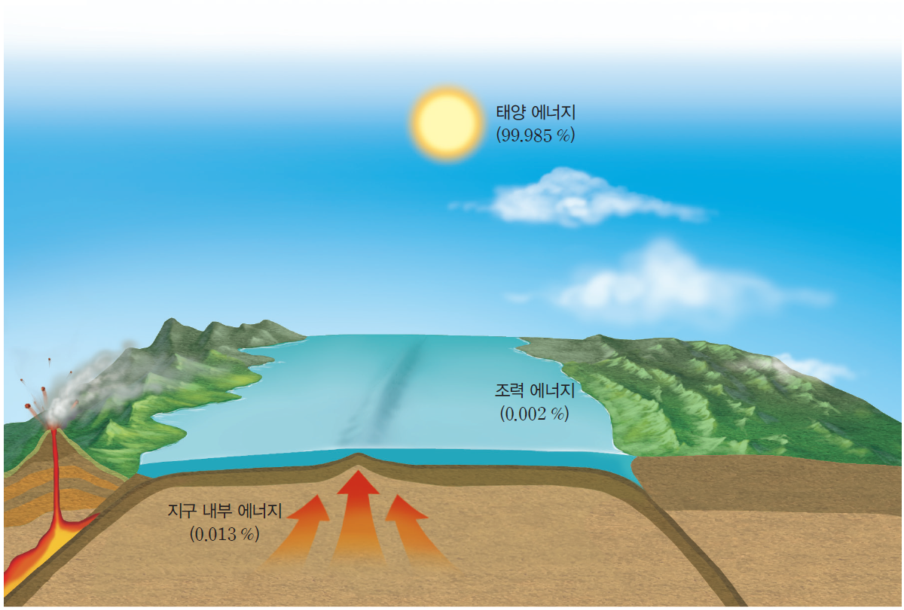
지구 시스템의 에너지원
그림Ⅱ-18. 지구 시스템의 에너지원과 에너지양의 상대적 비율
https://blog.naver.com/rexssm/220980431844

Slide 5
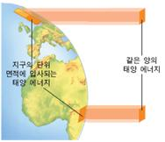
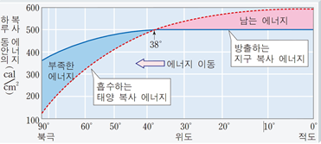
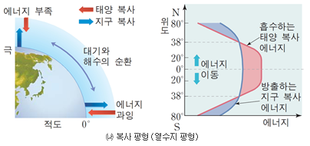
지구 시스템의 에너지 흐름과 물질 순환
에너지 순환
대기와 해수가 에너지를 이동시킴.
∴ 에너지 평형
https://blog.naver.com/chemnote/220403674849
https://blog.naver.com/rhkdghz2/220467942722
Notes:
위도에 따른 열수지 : 고위도-에너지 부족 / 저위도-에너지 과잉 >>> 대기와 해수에 의해 에너지 이동시킴.
에너지의 이동량이 가장 많은 곳은 중위도

Slide 6
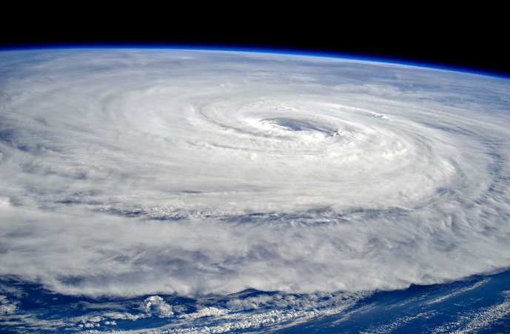
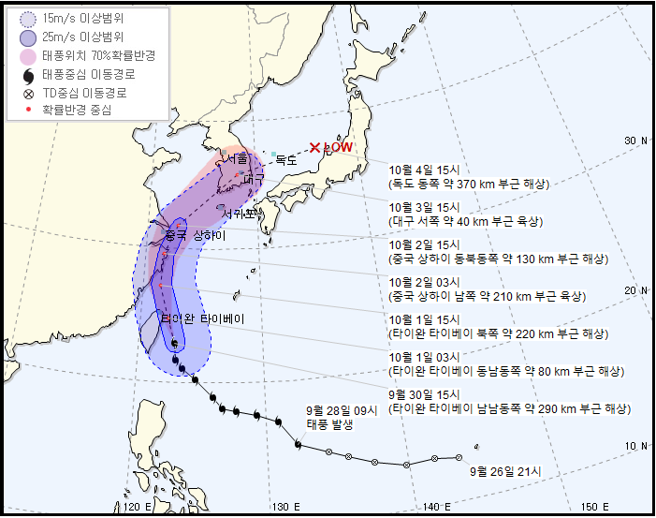
지구 시스템의 에너지 흐름과 물질 순환
1) 태풍
저위도의 따뜻한 바다에서 증발한 수증기가 강한 상승 기류를 받아 구름을 형성하여 발생
태풍을 일으키는 지구 시스템의 에너지원 : 태양에너지
- 에너지 흐름 : 저위도 ⇒ 고위도 ∴ 물의 순환
https://m.post.naver.com/viewer/postView.nhn?volumeNo=25749153&memberNo=44305241&vType=VERTICAL
https://m.post.naver.com/viewer/postView.nhn?volumeNo=25900788&memberNo=1472707&vType=VERTICAL

Slide 7
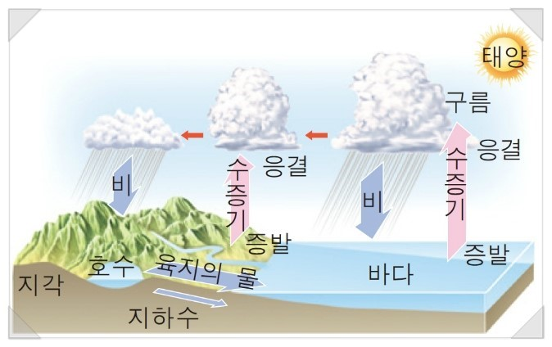
지구 시스템의 에너지 흐름과 물질 순환
2) 물의 순환
: 태양 에너지의 흐름
“상호 작용”
https://cafe.naver.com/cjinvariant/32937

Slide 8
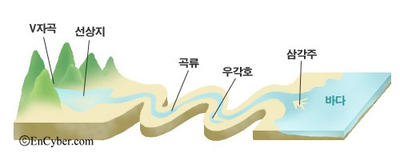
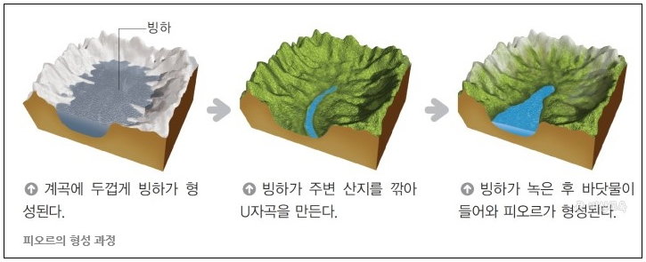
지구 시스템의 에너지 흐름과 물질 순환
지구계의 상호 작용
https://kin.naver.com/qna/detail.nhn?&dirId=1116&docId=133884579
https://blog.naver.com/eatstyle2010/221492355480

Slide 9
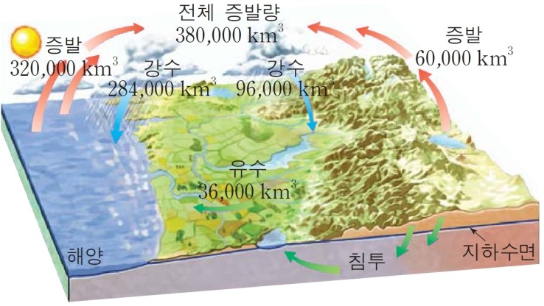
지구 시스템의 에너지 흐름과 물질 순환
2) 물의 순환
대기 유입량
대기 유출량
육지 유입량
육지 유출량
해양 유입량
해양 유출량
https://blog.naver.com/huajin7282/220449962338
Notes:
대기 유입량 : 320,000 + 60,000 = 380,000 / 대기 유출량 : 284,000 + 96,000 = 380,000
육지 유입량 : 96,000 / 육지 유출량 : 60,000 + 36,000 – 96,000
해양 유입량 : 284,000 + 36,000 = 320,000
해양 유출량 : 320,000

Slide 10
지구 시스템의 에너지 흐름과 물질 순환
2) 물의 순환
“물의 평형”: 흡수량 = 방출량
그림Ⅱ-19. 물의 순환
https://blog.naver.com/huajin7282/220449962338

Slide 11
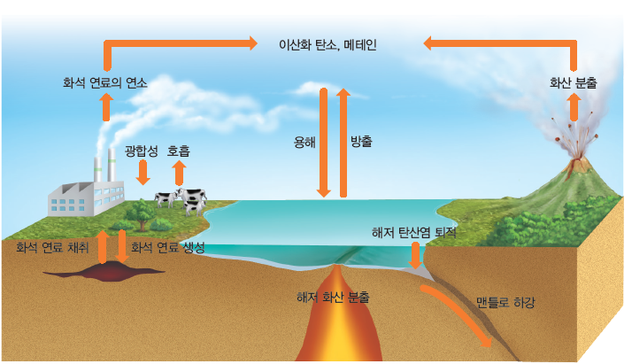
지구 시스템의 에너지 흐름과 물질 순환
3) 탄소의 순환
기권 : 이산화탄소
수권 : 탄산이온, 탄산수소이온
지권 : 석회암, 석탄
생물권 : 유기화합물
https://blog.naver.com/rexssm/220980431844

Slide 12
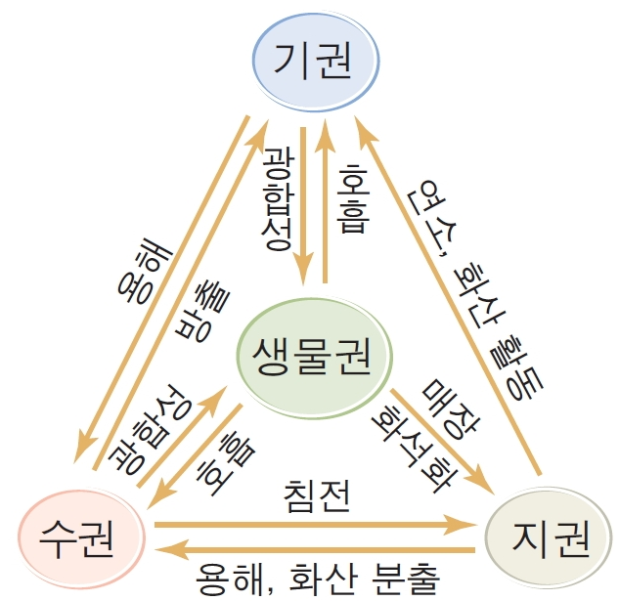
지구 시스템의 에너지 흐름과 물질 순환
3) 탄소의 순환
*탄소의 분포 99.9%가 지권에 포함
기권 : 이산화탄소, 메테인
수권 : 탄산이온, 탄산수소이온
지권 : 석회암, 석탄
생물권 : 유기화합물
https://blog.naver.com/pretty0514/220799363255

Slide 13
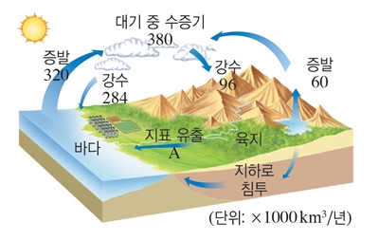
개념 확인 문제
2. O / X
(1) 지구는 구형이므로 고위도로 갈수록 단위 면적당 받는 태양 복사 에너지양이 많아진다.
(2) 대기와 해수의 순환을 통해 저위도의 남는 에너지가 고위도로 이동한다.
3. 물의 순환 과정
(1) 물의 순환을 일으키는 에너지원?
(2) A는 몇 단위?

Slide 14
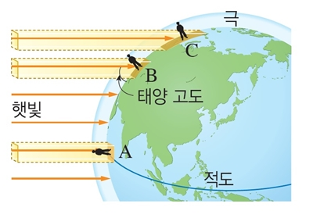
내신 만점 문제 (개념확인 완자 p148)
15. 그림은 위도에 따른 지표면에 도달하는 태양복사에너지를 나타낸 것이다.
보기
ㄱ. 태양의 고도는 A에서 가장 높다. ㄴ. 단위 면적당 지표면이 받는 태양 복사 에너지양은 A, B, C에서 모두 같다. ㄷ. 대기와 해수의 순환을 통해 에너지는 C에서 A 방향으로 이동한다.
Notes:
태양의 고도 : 태양이 지표면과 이루는 각

Slide 15
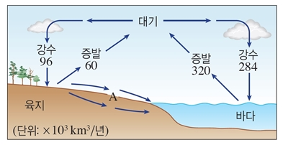
내신 만점 문제 (개념확인 완자 p148)
16. 그림은 지구 시스템에서 물의 순환을 나타낸 것이다.
보기
ㄱ. 강수량은 바다보다 육지에서 많다. ㄴ. A 과정에 의한 물의 이동량은 16단위이다. ㄷ. A 과정은 지형을 다양하게 변화시킨다. ㄹ. 지구 전체로 볼 때 총 강수량과 총 증발량은 같다.
Notes:
태양의 고도 : 태양이 지표면과 이루는 각

